Slide 1
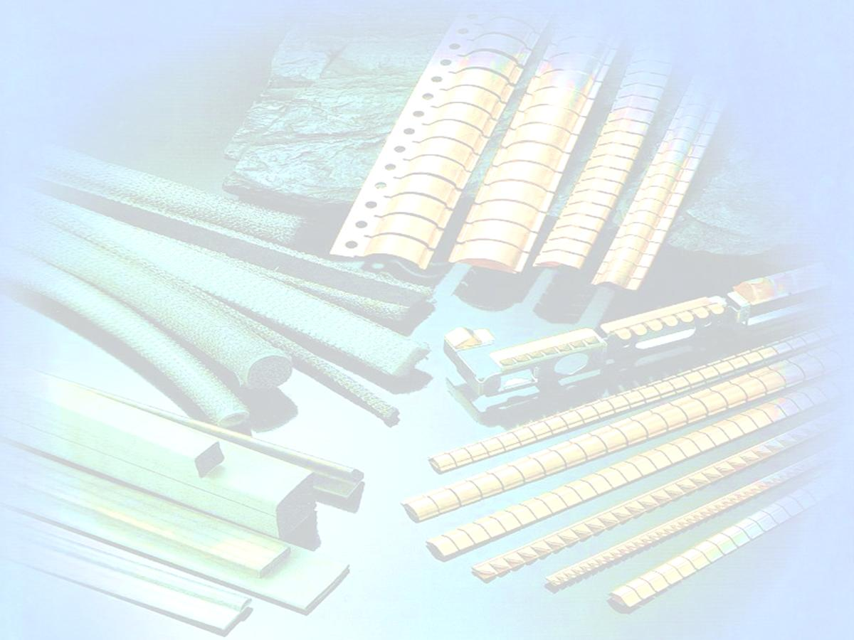
CGC
玖昱集團
長谷川精密科技(股)有限公司
玖昱科技有限公司
公司地址:桃園市蘆竹區經國路898號14樓
電話 : 03-3115106
傳真 : 03-3461600
工廠地址：雲林縣元長鄉五塊村南火路42-8號
電話： 05-7885958

Slide 2
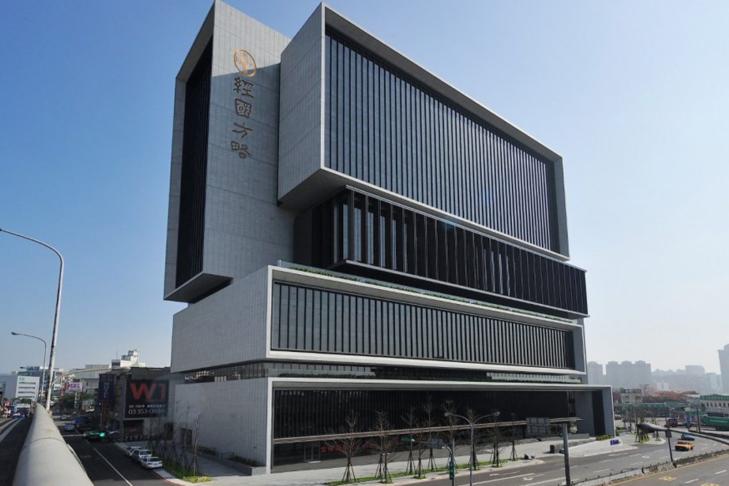
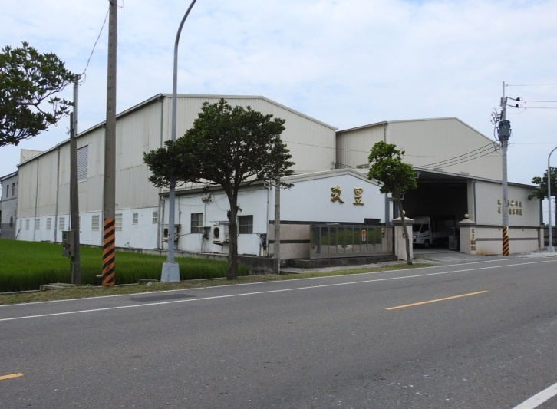
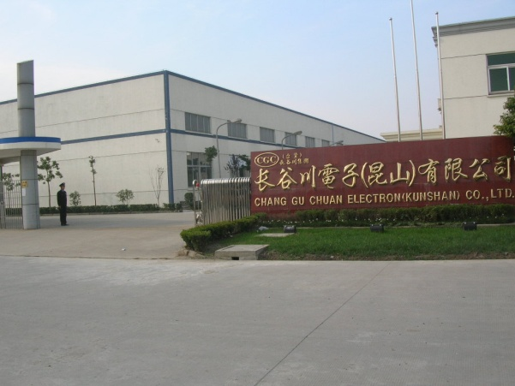
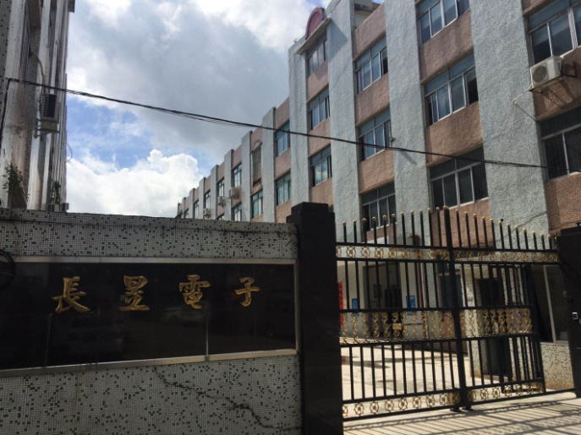
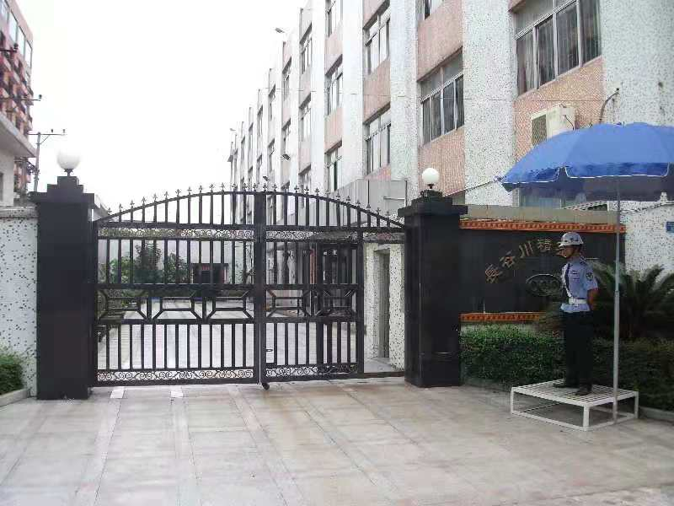
長谷川精密科技股份有限公司
玖昱科技有限公司
桃園市蘆竹區
玖昱科技有限公司(工廠)
雲林縣元長鄉
長谷川電子有限公司
江蘇省昆山市
長谷川(長昱電子)
廣東省深圳市
長谷川(金屬配件)
廣東省深圳市
1

Slide 3
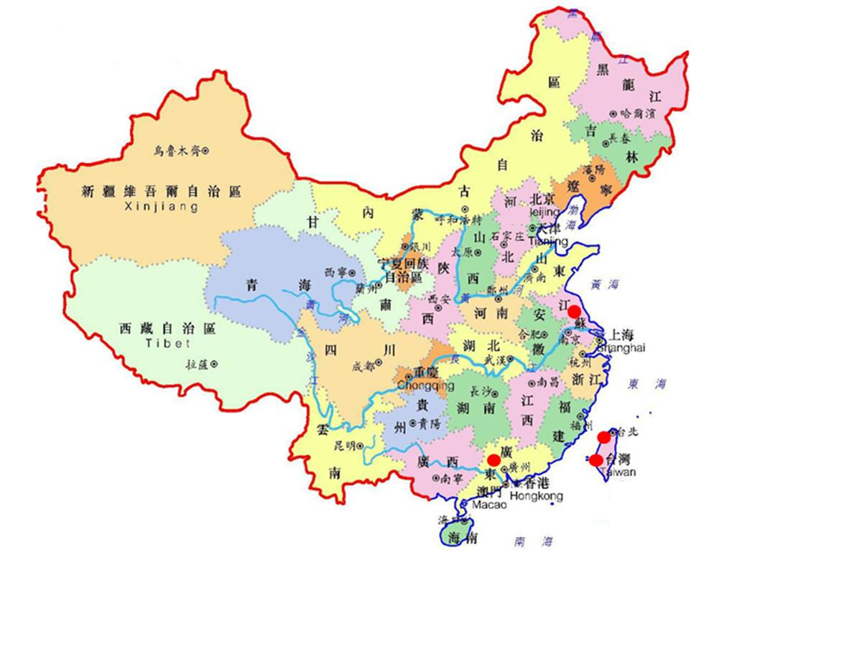
CGC
長谷川電子有限公司
江蘇省昆山市
長谷川(金屬配件)
廣東省深圳市
長谷川精密科技股份有限公司
玖昱科技有限公司
桃園市蘆竹區
長谷川(長昱電子)
廣東省深圳市
玖昱科技有限公司
雲林縣元長鄉(工廠)

Slide 4
公 司 簡 介
CGC
玖昱集團為董事長蔡明憲先生獨資之事業體，旗下分為二個體系，
為玖昱科技與長谷川精密科技命名，先後於1993年成立玖昱科技有限公司及1997年成立長
谷川精密科技股份有限公司，公司初期主要生產EMI導電銅彈片、不銹鋼彈片、EMI導電
鈹銅彈片、導電泡棉為主，後陸續加入以五金沖壓製品、屏蔽系列等為主力生產。並積極
於2021年取得 IATF 16949 認證。於此同時陸續成立分公司：2000年成立長谷川金屬配件
(深圳) 有限公司、2003年成立長昱電子 (深圳) 有限公司、2005年成立江蘇長谷川 (昆山) 電
子有限公司等。藉以提供客戶更有效率之服務。 玖昱科技有限公司(工廠) 於2016年由桃園
搬遷至雲林，希冀以擴大廠區增添設備能為客戶提供更完臻之產品。故相繼於2017年取得
ISO14001:2015年版及2021年取得IATF 16949認證作業。

Slide 5
CGC
經 營 理 念
誠信 熱忱 創新 紀律的企業文化
形象好 服務好 福利好 成長性高
以人為本 員工滿意 用心服務 客戶滿意
知識 經驗 利潤共用 精益求精 共創未來！
競 爭 優 勢
公司100%的自主開模的能力，協同客戶作同步開發，
縮短產品的開發與量產週期和新產品發佈的時效，
提升客戶產品的競爭力。

Slide 6
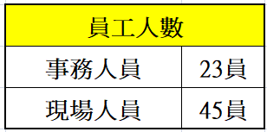
組 織 架 構
CGC
員工人數
事務人員 | ２０員
現場人員 | ２８員
（長谷川）

Slide 7
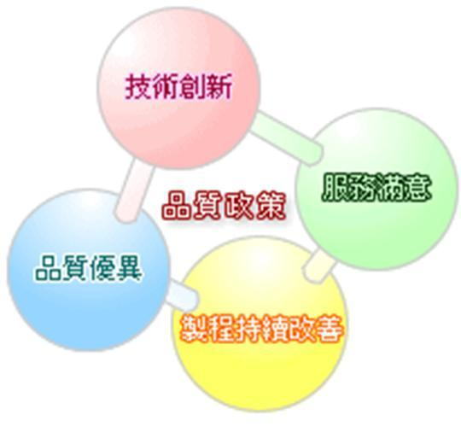
品 質 宗 旨
CGC
追求產品零缺陷，以顧客滿意為宗旨。
配合 ISO品質管理系統力求
客戶所賦予之品質目標穩定。
穩定的品質作為與客戶長期合
作並得到世界各地客戶的品質
肯定。

Slide 8

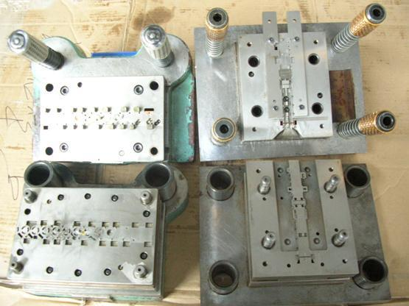
創 新 研 發 模 具
CGC
1)自主開發模具作業
2)技術研討會召開
3)開模組立作業時間是與客戶討論而訂

Slide 9
生 產 製 作 流 程
CGC
客戶需求
產品設計
樣品製作
客戶二次確認
模具開發
客戶確認
沖壓
超音波清洗
熱處理
包裝出貨
品質檢驗
表面處理

Slide 10
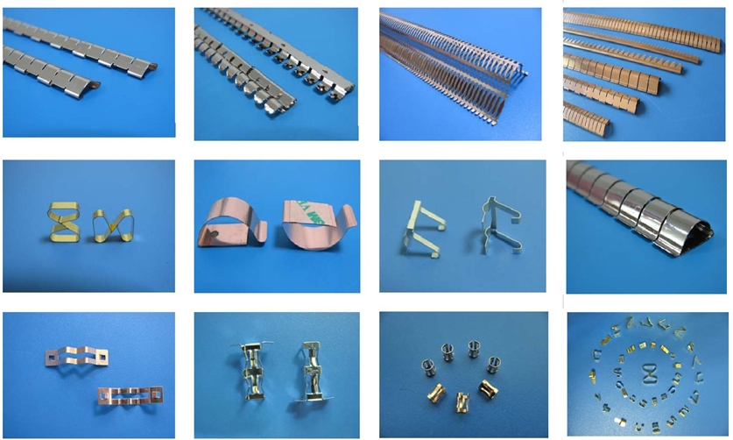
彈片系列產品介紹
CGC
9

Slide 11
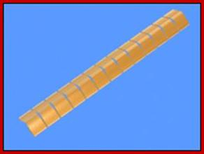
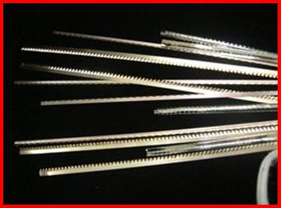
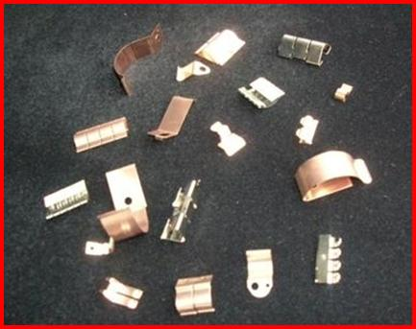
彈片系列產品介紹
CGC
EMI 鈹銅彈片可用於封閉兩接觸面之空隙，並提供高度電磁波屏蔽效果， 所需閉合力極低，具有高度抗鬆馳力和耐磨性，可以滿足頻繁啟合等運動部件連接的應用要求，不受輻射影響，廣泛應用於電信、數據通訊、計算機、電子、網絡設備、航空、軍事、汽車、醫療設備等領域。
現有鈹銅產品模具可根據客戶設計需求提供規格品，客戶無需承擔模具費用，從而降低客戶研發成本，有效縮短產品的量產週期。

Slide 12
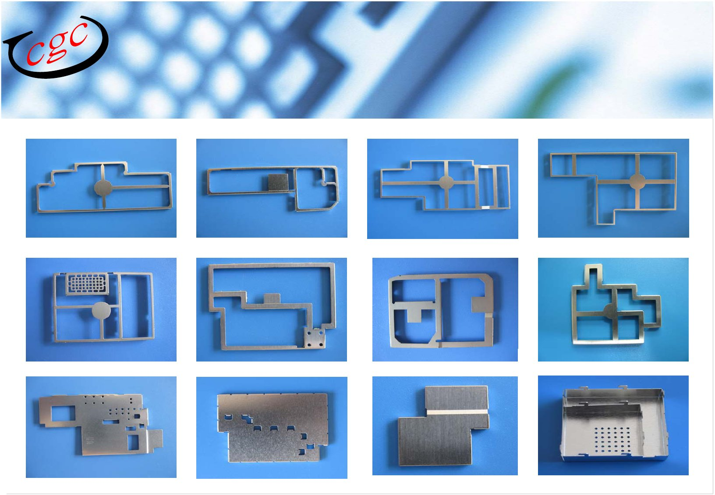
屏蔽罩系列產品
CGC
11

Slide 13
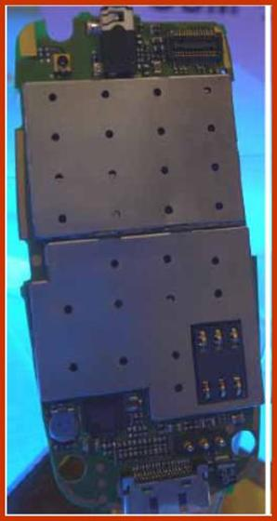
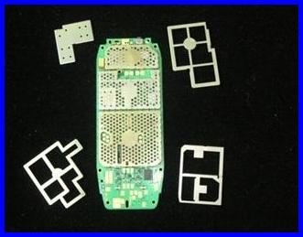
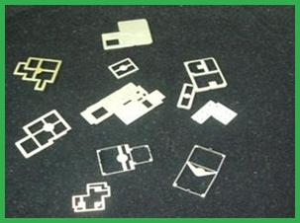
屏蔽罩系列產品
CGC
屏蔽罩是對小型電子儀器（如手機、GPS等）的電磁波屏蔽的主要方法，可防止或抑制外來的電磁干擾及系統本身產生的電磁場對外界的干擾。
無論是單片屏蔽罩還是多隔斷屏蔽罩都可根據客戶的應用場合設計方案。
材質有不銹鋼、洋白銅、馬口鐵、鈹銅、鍍鋅鋼板等。

Slide 14
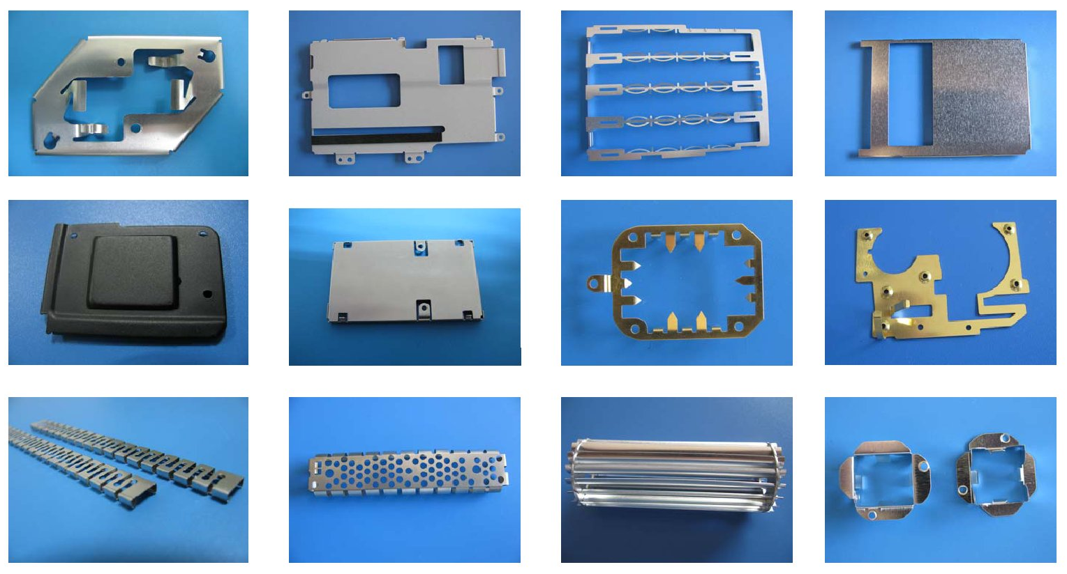
精密五金沖壓系列產品
CGC
13

Slide 15
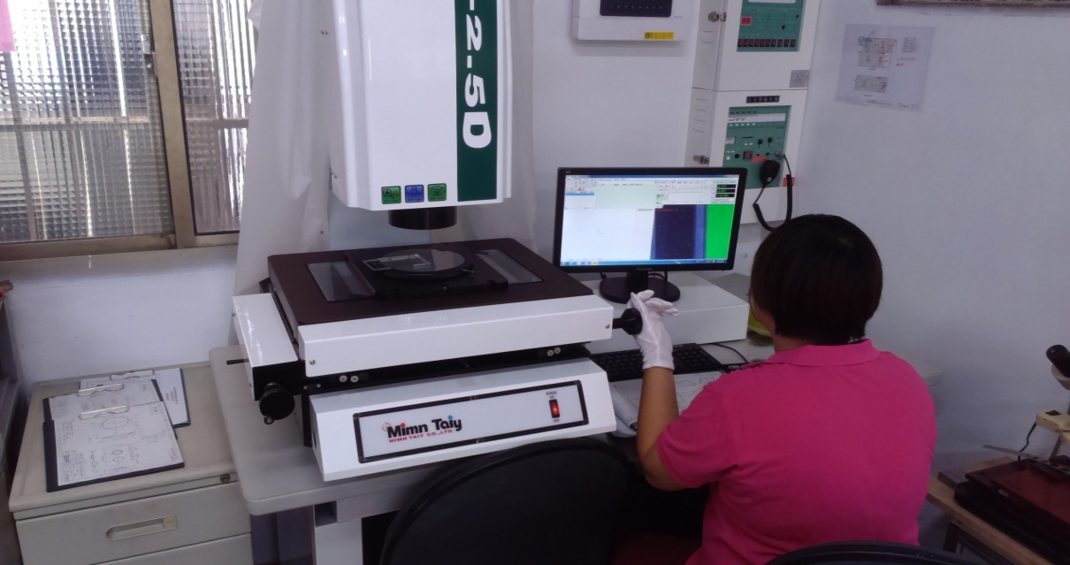
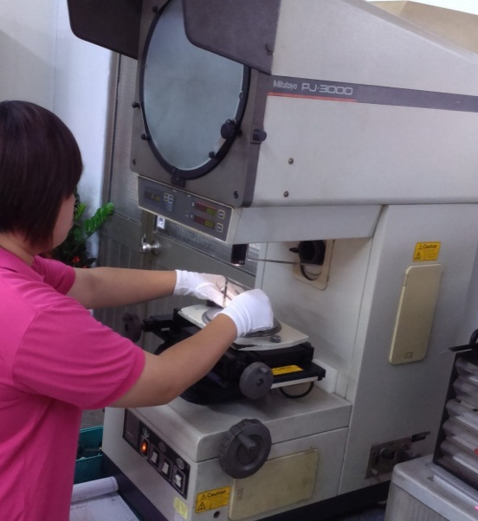
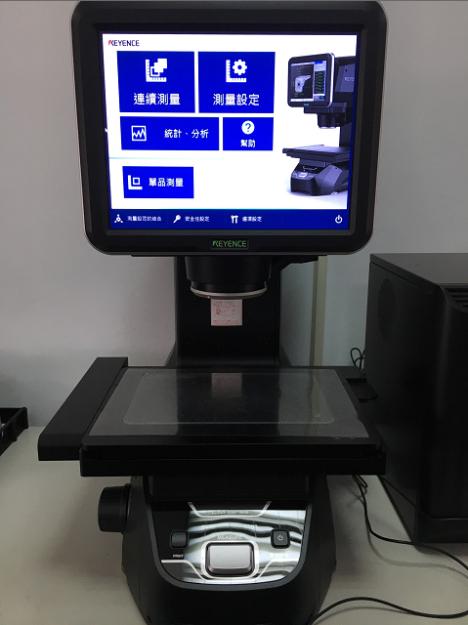
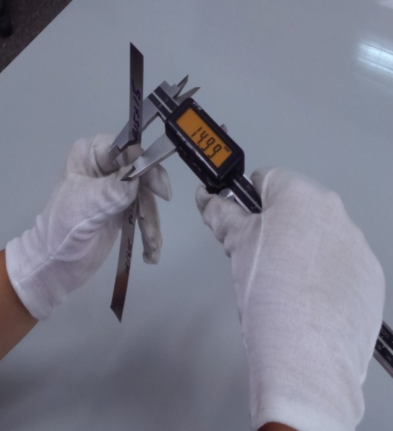
品 質 檢 驗 設 備
CGC
量測儀器名稱 | 數量
光學投影機PJ-3000 | 1
2.5D影像量測儀 | 1
自動影像量測儀 | 1
游標卡尺 | 7
分厘卡 | 8
高度規 | 1
厚薄規 | 3
角度規 | 1

Slide 16
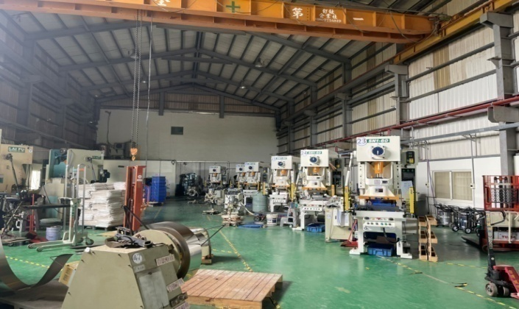
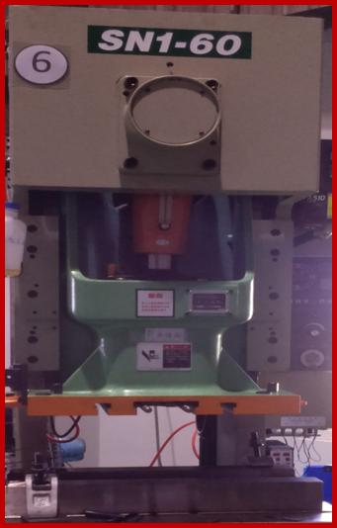
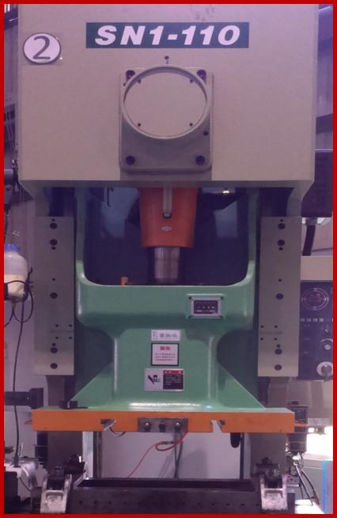
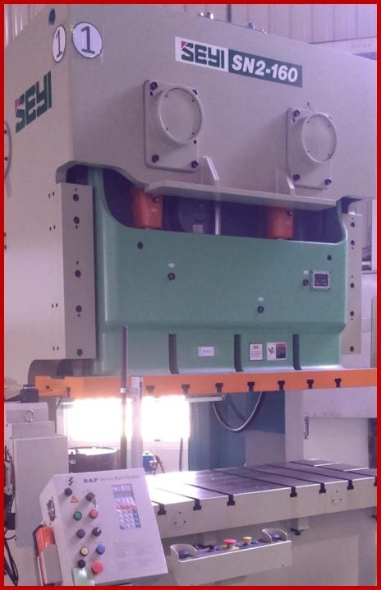
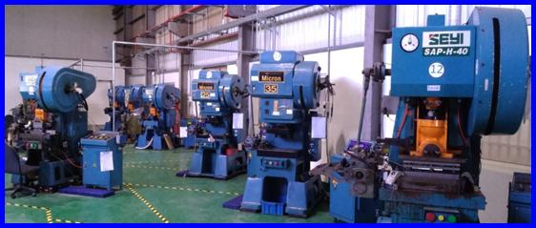
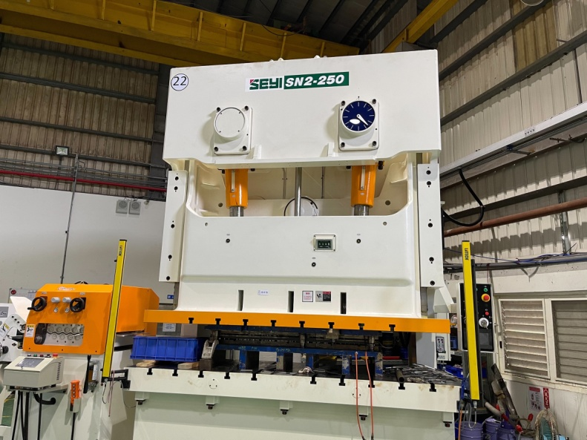
沖 床 設 備 介 紹
CGC
設備名稱 | 機台數量 | 設備名稱 | 機台數量
20噸型沖壓機 | 7 | 60噸型沖壓機 | 10
25噸型沖壓機 | 1 | 80噸型沖壓機 | 2
35噸型沖壓機 | 1 | 110噸型沖壓機 | 2
40噸型沖壓機 | 1 | 160噸雙軸型沖壓機 | 1
45噸型沖壓機 | 2 | 250噸雙軸型沖壓機 | 1
 |  | 合計 | 28

Slide 17
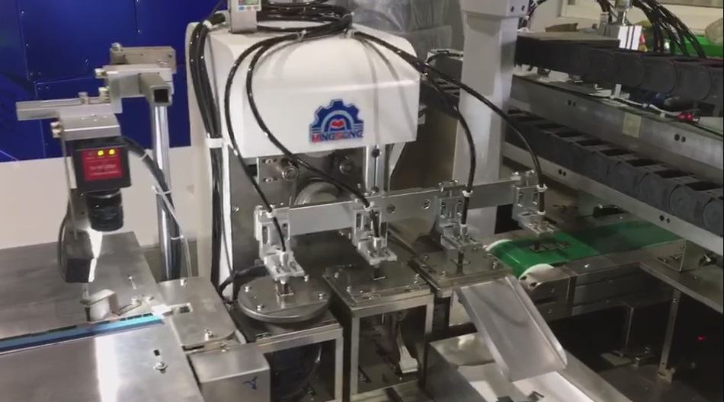
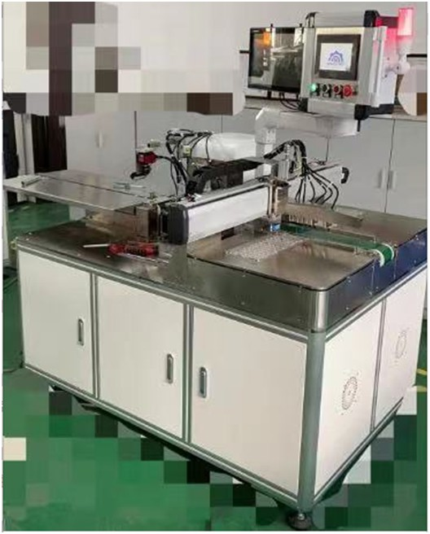
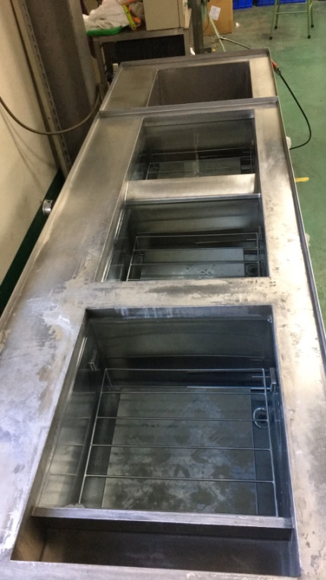
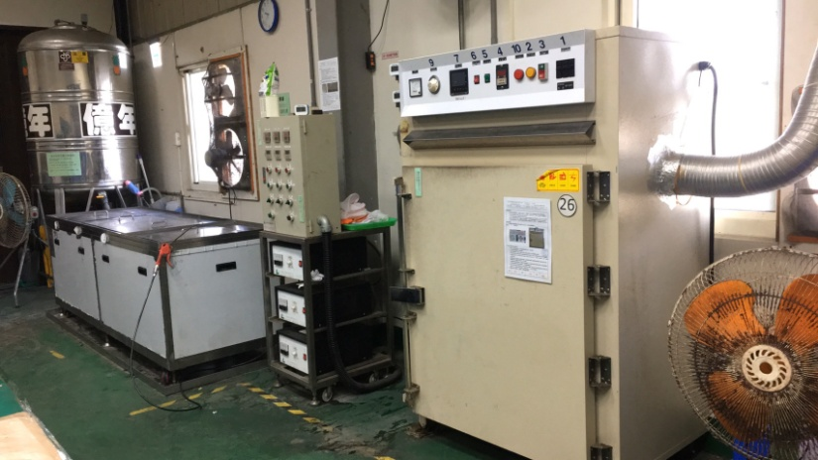
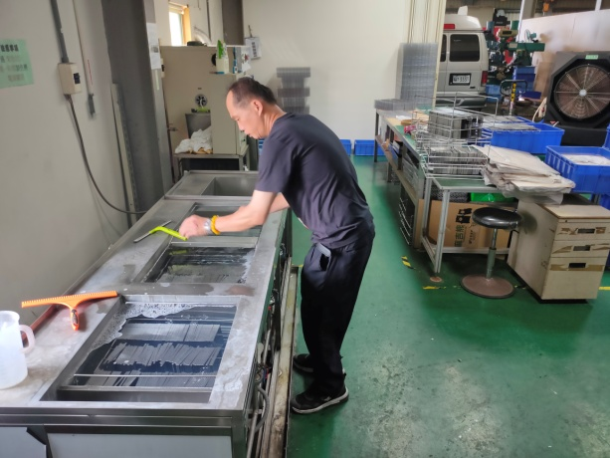
自動包裝機
CGC
設備名稱 | 數量
光學平面檢測自動包裝機 | 20
四槽式超音波清洗機 | 1

Slide 18
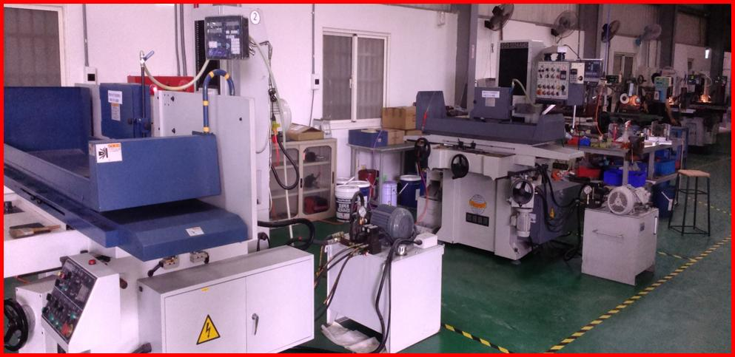
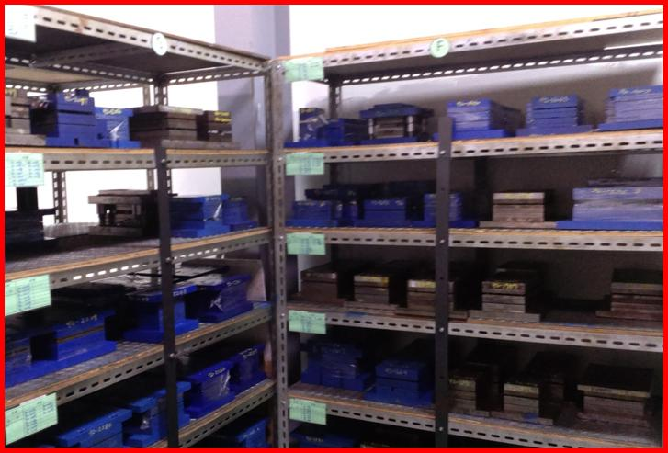
模 具 設 備 介 紹
CGC
設備名稱 | 機台數量
車床 | 1
磨床 | 6
銑床 | 2
鑽床 | 4
合計 | 13

Slide 19
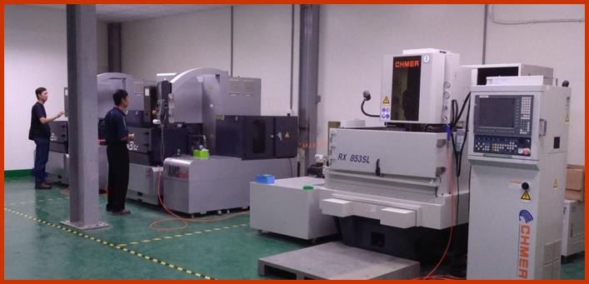
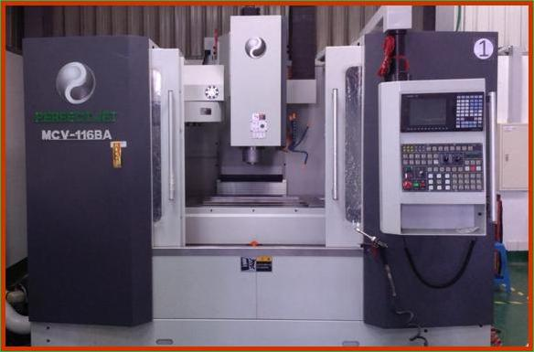
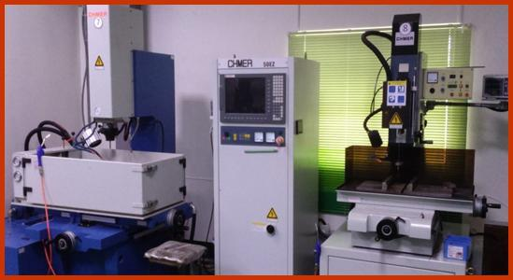
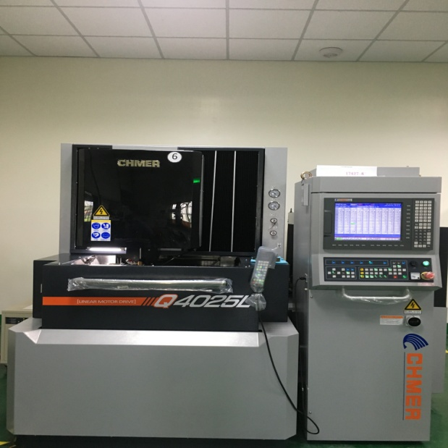
線 切 割 設 備 介 紹
CGC
設備名稱 | 機台數量
CNC | 2
線切割機 | 5
放電加工機 | 1
細孔放電機 | 1
合計 | 9

Slide 20
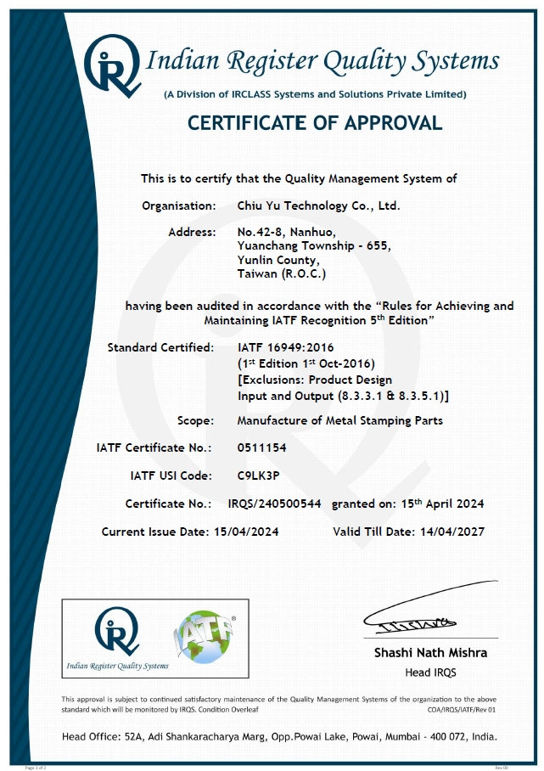
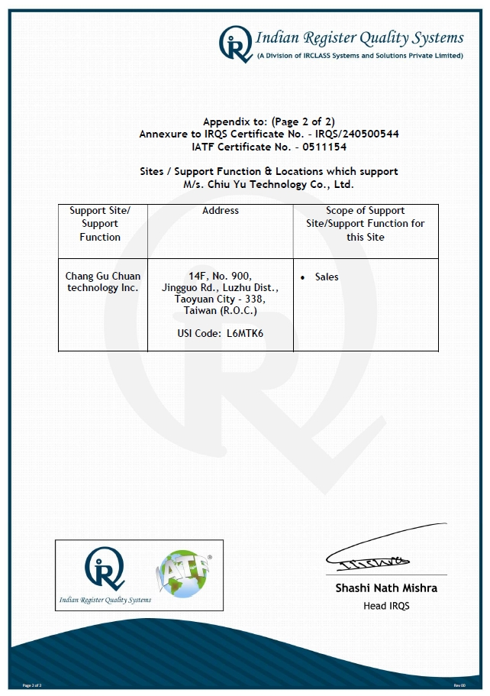
取 得 認 證
CGC

Slide 21
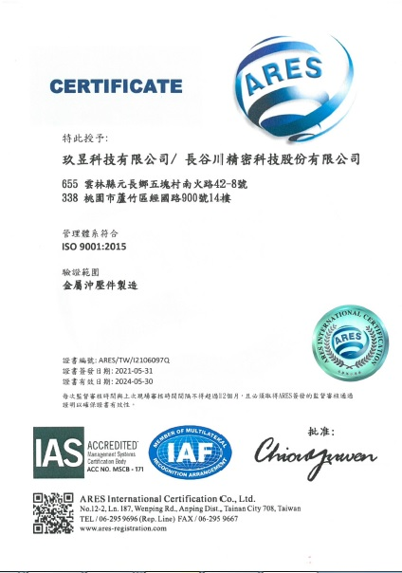
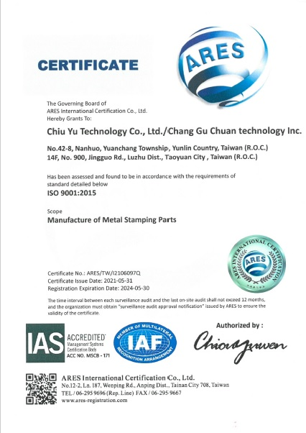
取 得 認 證
CGC

Slide 22
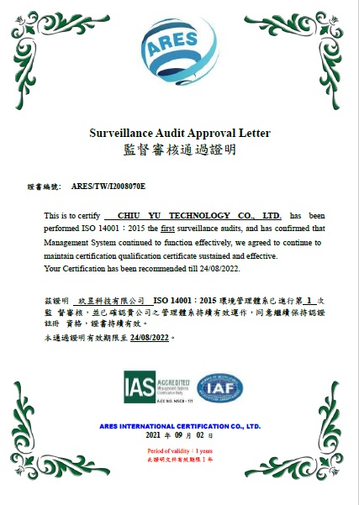
取 得 認 證
CGC

Slide 23
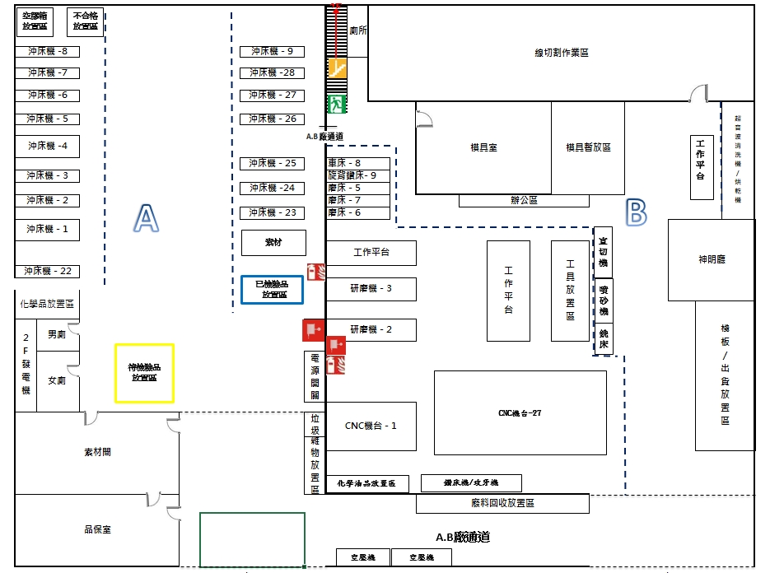
環 境 介 紹 (1F平面圖)
CGC

Slide 24
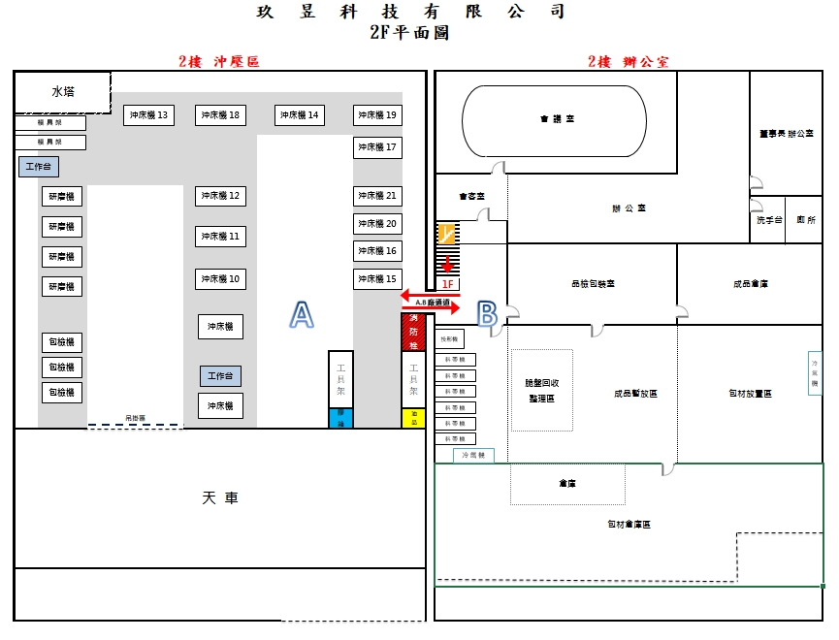
環 境 介 紹 (2F平面圖)
CGC

Slide 25
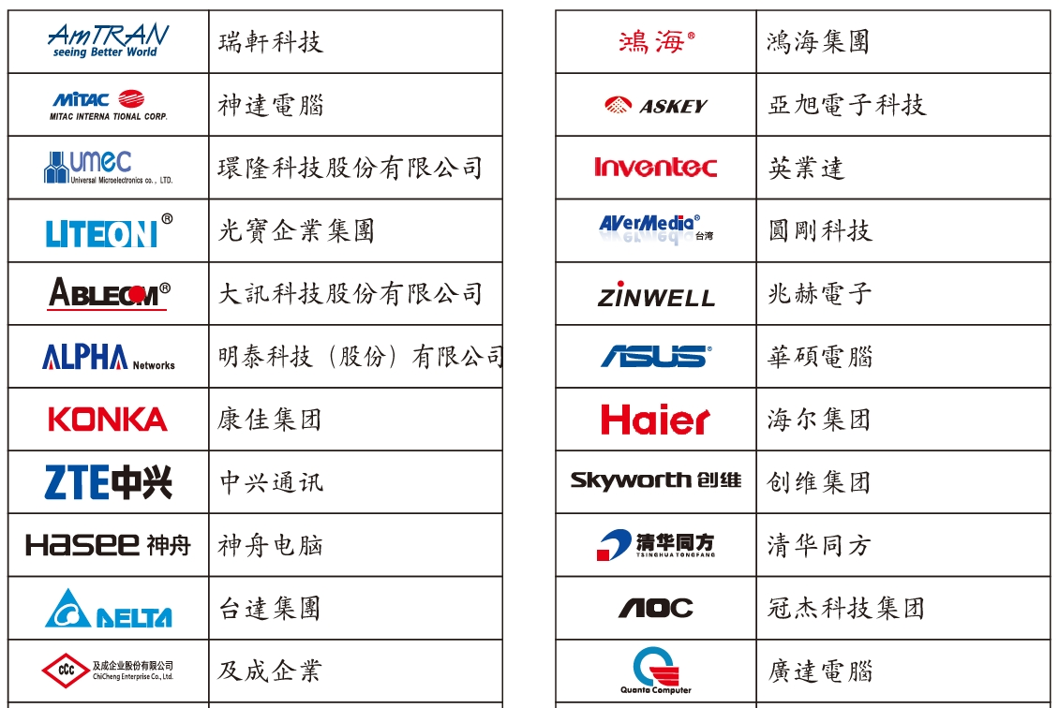
CGC
主 要 客 戶

Slide 26
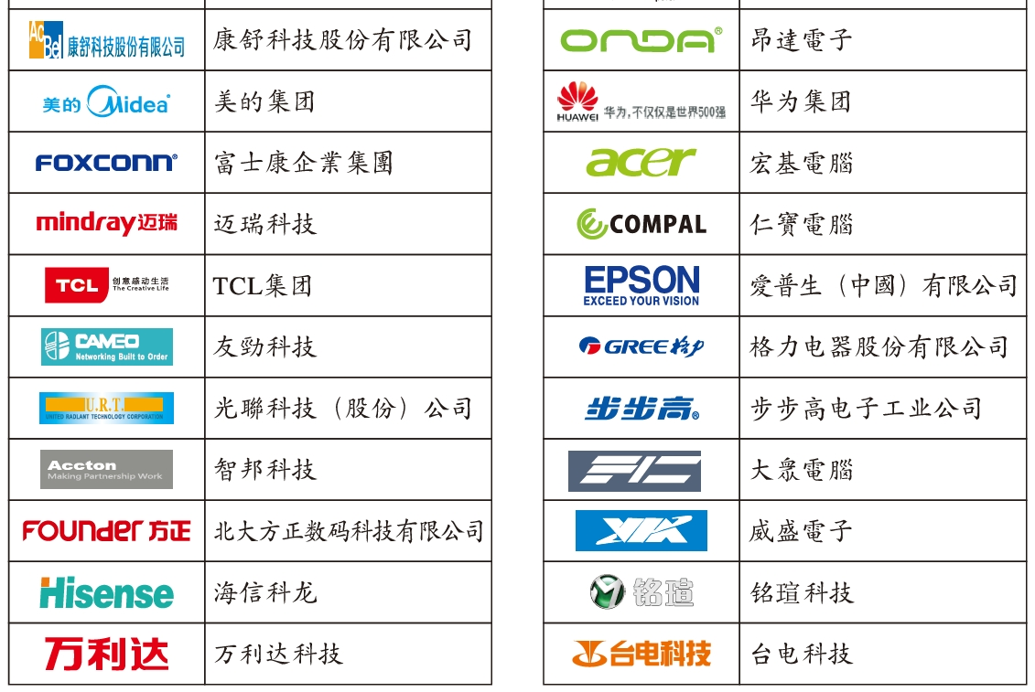
CGC
主 要 客 戶

Slide 27
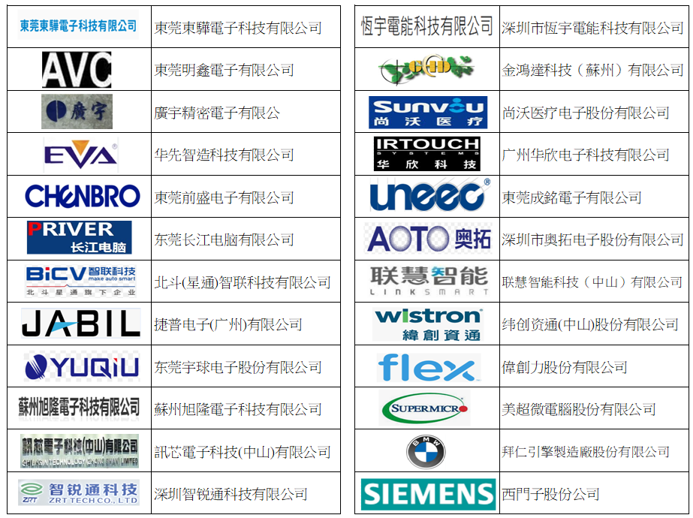
CGC
主 要 客 戶

Slide 28
CGC
敬請指教
真誠期待與您合作

